Slide 1
Preprocesamiento.

Slide 2
Estandarización de datos.
Recordando las suposiciones de la regresión…
En los problemas reales, los datos pueden encontrarse muy dispersos, en rangos distintos, con ruido, y los algoritmos de aprendizaje se construyen con suposiciones matemáticas.

Slide 3
Proceso.
En general, lo más común para el preprocesamiento es:
Limpieza de datos (Remover datos atípicos, manejo de datos vacíos…)
Transformación de datos (Encoding)
Escalamiento / Estandarización de datos.
Reducción de dimensiones.

Slide 4
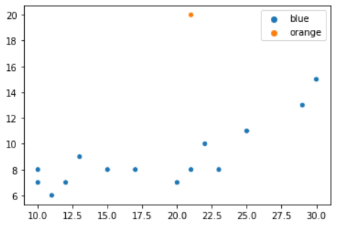
Limpieza (outliers)
Datos atípicos.
Según la regla empírica, el 99.7% de los datos de una muestra normal se encuentran entre 3 desviaciones standard sobre la media y 3 desviaciones standard bajo la media.
Se remueven estos datos que pueden generar un error en el ajuste. (El porcentaje que se recomienda con muchos datos > 1000 es 1% en los límites superiores e inferiores.)
Deben de nacer a partir de errores en captura, carga, etc... No en datos que son raros pero parte del comportamiento de la población.

Slide 5
Limpieza (Manejo de vacíos)
Si las observaciones tienen datos vacíos, podemos tomar 2 vías:
Si los datos son muy pocos, podemos remover la observación.
Si los datos en las otras variables no vacías es muy importante, “imputamos”.
Cómo rellenamos los datos?
Si la variable es numérica, podemos utilizar la media o la mediana.
Si la variable es categórica, podemos utilizar la moda.

Slide 6
Limpieza (Manejo de vacíos)
Si las observaciones tienen datos vacíos, podemos tomar 2 vías:
Si los datos son muy pocos, podemos remover la observación.
Si los datos en las otras variables no vacías es muy importante, “imputamos”.
Cómo rellenamos los datos?
Si la variable es numérica, podemos utilizar la media o la mediana.
Si la variable es categórica, podemos utilizar la moda.

Slide 7
Encoding
Cuando tenemos variables categóricas, tenemos dos opciones principales. Label Encoding y One Hot Encoder.

Slide 8
Label encoding
Si tenemos una variable categórica donde la clase puede representar importancia o prioridad, podemos representarla por un número manteniendo un mismo atributo (variable).
Ex. Supongamos que tenemos municipios y su densidad poblacional, y que la densidad poblacional es importante para nuestra variable objetivo.

Slide 9
One Hot Encoding
Si tenemos una variable categórica donde la clase representa distinción mas no prioridad, podemos representarla lógicamente por un número de atributos igual al número de clases que se tienen.
Ex. Supongamos que tenemos los colores de un pixel RGB.

Slide 10
Estandarización / Normalización
Cuando queremos que todas la variables tengan la misma magnitud y rango, para que los cambios sean comparables y acercarnos a las suposiciones de los modelos de aprendizaje.

Slide 11
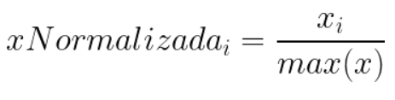
Normalización
Nos gustaría tener todas las variables en un rango de 0 a 1, para que sus dispersiones sean comparables.

Slide 12

Estandarización
En este caso, se busca ajustar los datos a una distribución con media 0 y desviación estándar 1.

